Slide 1
ArtGran: una intervención per a disminuir la solitud de les persones grans
Vic, 17 de gener de 2025 al Paranimf de la Universitat de Vic
Rosa Puigpinós i Riera
Agència de Salut Pública de Barcelona (ASPB)
rpuigpi@aspb.cat
Organitza: Comissió de treball de la Taula de
Salut Comunitària de Vic ​

Slide 2
Antecedents: per què ArtGran?
La solitud és un constructe de diversos elements que es caracteritza com un estat subjectiu en el que l’afecte i la proximitat desitjada per part dels altres és diferent a la que realment es te.
Les persones grans son especialment susceptibles a la solitud degut als processos vitals pels que transiten (jubilació, pèrdua d’essers estimats, viure sol, malalties, oportunitats limitades per a conèixer gent, etc).
Impacta negativament en la salut física i mental de les persones i està associada a depressió, ansietat, idees de suïcidi, demència problemes cognitius així com també amb diferents causes de mortalitat, malalties coronàries i infarts.
Tots aquests elements, fan que la solitud sigui un important problema de salut pública.

Slide 3
Marc conceptual1

Slide 4
Antecedents: per què ArtGran?
A Barcelona el 21% de la població té 65 anys i més i d’aquests, el 12,5% viuen sols, la qual cosa com ja s’ha comentat és un factor de risc. Pel que fa a la solitud:
Font: Enquesta de Salut de Barcelona 2021

Slide 5
Relació Art i Salut: en quin punt estem?
L’art i la cultura en totes les seves formes són efectives en la salut i el benestar de les persones:
Promoció i prevenció (determinants socials, desenvolupament infància, promoció dels comportaments saludables, prevenció de malalties, suport a les cures)
Gestió i tractament (malalties mentals, malalties agudes, desordres neurològics, malalties cròniques i suport al final de la vida.

Slide 6
Objectius d’ArtGran
Objectiu general:
Reduir la solitud no volguda de les persones grans (a partir de 70 anys) de la ciutat de Barcelona i el seu impacte en la salut a través de tallers d’art realitzats en els museus i centres culturals de la ciutat.
Objectius específics:
Millora de l’estat de salut de les persones grans particpants
Millora de l’estat d’ànim de les persones participants
Fomentar la creació de nous contactes socials (salut social) en les persones participants

Slide 7
Disseny i població d’estudi
Disseny: estudi quasi-experimental amb un grup intervenció i un grup comparació al que se li oferiria la possibilitat de dur a terme la intervenció més endavant.
Co-creació: salut pública, atenció primària, serveis socials, cultura.
Mètode d’avaluació: quantitatiu (a partir d’enquestes) i qualitatiu (grups de discussió)
Població d’estudi: persones grans de 70 anys i més amb sentiment de solitud residents a la ciutat de Barcelona.

Slide 8
Prova pilot
S’han seleccionat 3 districtes de diferent context socioeconòmic: Nou Barris, Horta-Guinardó i Gràcia. Dins de cada districte, s’escullen dos barris, per tant, treballarem en 6 barris en total.
En cada barri s’han escollit unes 30 persones amb el perfil indicat (persones de 70 anys o mes, amb sentiment de solitud no volguda i amb autonomia). S’han fet dos grups (un Grup Intervenció que va fer la intervenció entre abril i juny, i un Grup Control, que l’estan fent entre octubre i desembre). A cada barri se li assigna un museu o centre cultural on anar a fer la intervenció.
L’assignació als grups es va fer per ordre d’inscripció: primer es va constituir el GI i després el GC.
La intervenció es fa en 10 sessions (una cada setmana) al museu.

Slide 9
Estratègies de reclutament
EQUIPS ATENCIÓ PRIMÀRIA
SERVEIS SOCIALS
XARXA COMUNITARIA
Cada UBA, Treballador Social i agents socials van identificant i passant la información a un referent que setmanament passarà la información a l’ASPB
L’ASPB contacta les persones i les convoca a una reunió on: INFORMAR, CONSENTIMENT INFORMAT,
ENQUESTA PRE, DISTRIBUCIÓ BOSSA CORPORATIVA (final de març del 2022)
Aquesta és la SESSIó 0: Presentació: on anirem? Com hi anirem? Com ens organitzarem?
Cada grup té una referent (mediadora social) que cada setmana els truca, els va a buscar al barri ,
els acompanya, està amb ells i recull els diferents indicadors necessaris per a l’avaluació de procés

Slide 10
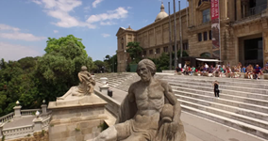
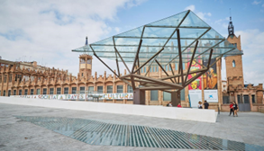
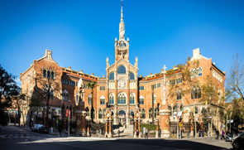
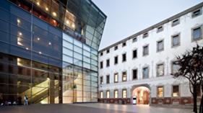
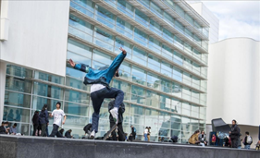
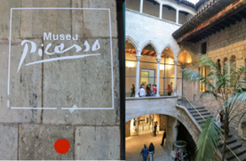
Museu Nacional d’Art de Catalunya (MNAC): Vila de Gràcia
(Mediadora: Marina Sintes i Gemma Jordà)
CaixaForum: Porta (Mediadora: Rita Lacueva i Paula Vidal)
Espai Modernista Sant Pau: Guinardó (Mediadora: Marina Sintes i Clara Camins)
Centre de Cultura Contemporània de Barcelona (CCCB): la Salut
(Mediadora: Alba Aguilar, Paula Baldrich i Anna Orts)
Museu d’Art Contemporani de Barcelona (MACBA): Montbau Mediador cultural: Guillem Martí i Marina Llurba
Museu Picasso: Prosperitat (Mediadora cultural: Vanesa Rojas i Andrea Guevara)

Slide 11
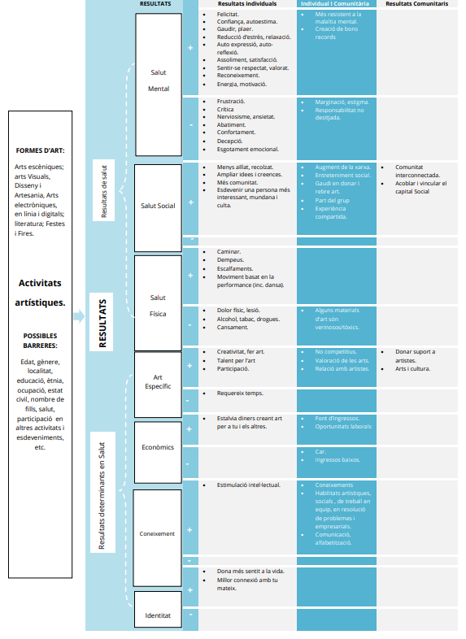
Marc conceptual
Davies Ch., Knuiman M., Wright P., Rosenberg M. The art
of being healthy: a qualitative study to develop a thematic framework
for understanding the relationship between Health and arts.
BMJ Open 2014; 4: e004790. Doi: 10.1136/bmjopen-2014-004790

Slide 12
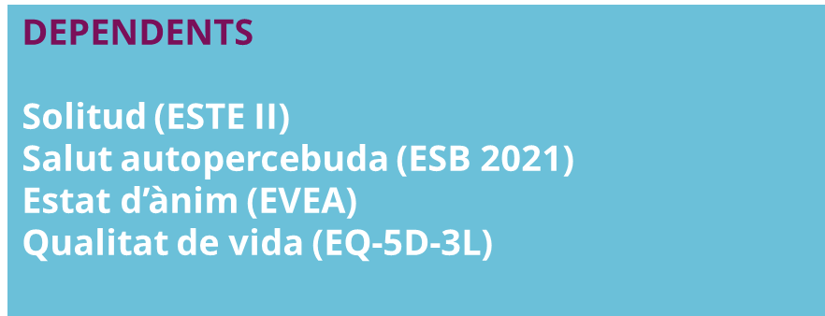
Metodologia quantitativa
La font d’informació varen ser:
- Qüestionaris PRE, fent les enquestes a ambdós grups separadament abans de
començar la intervenció (primers d’abril del 2022)
- Qüestionaris POST, fent les enquestes a ambdós grups separadament al finalitzar la
Intervenció el GI (final de juny del 2022).

Slide 13
Metodologia quantitativa
Anàlisi descriptiu per a avaluar diferències sociodemogràfiques i de salut entre grups abans
de la intervenció
Anàlisi bivariat per a avaluar canvis percentuals i de mitges PRE i POST. També es comparen les diferències.
Per a avaluar l’efecte de la intervenció s’ajusten models multivariats de Poisson amb variància robusta i models de regressió lineal.
V depenent: resultat post
V independents: grup + pre
Es va estratificar segons nombre de sessions a les que han assistit: <6 o 6 o més sessions

Slide 14
Metodologia qualitativa
Es varen fer 6 grups de discussió amb els participants (un a cada barri) i un amb les mediadores socials i culturals.
Les sessions varen ser gravades, transcrites i posteriorment es va fer un anàlisi del discurs.
Les persones parlen directament de les seves vivències i les investigadores varen tenir una posició merament d’observadores (ETIC).
Es va utilitzar Atlas-ti per a codificar i crear grups i famílies de codis.
Els resultats es van triangular entre 4 investigadores.

Slide 15
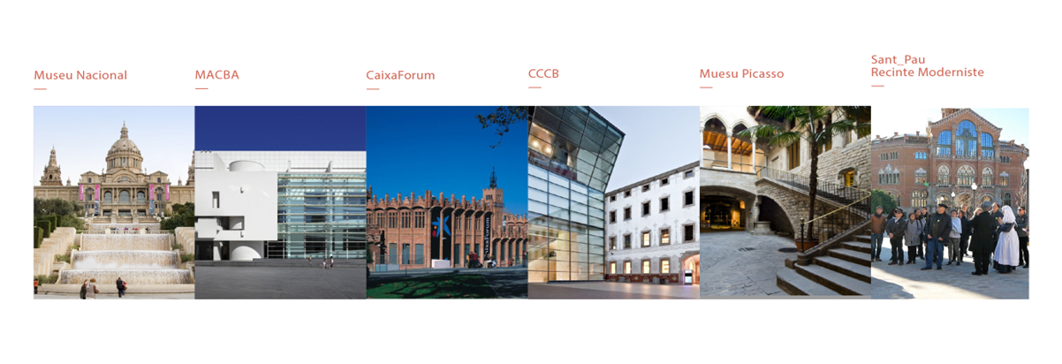
Resultats

Slide 17
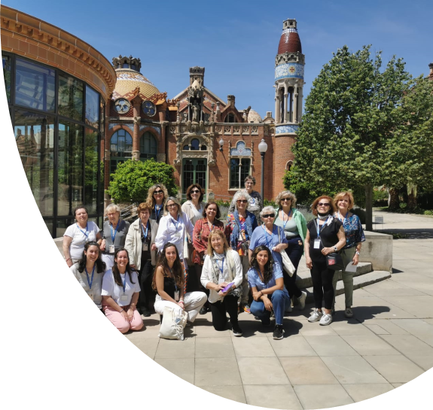
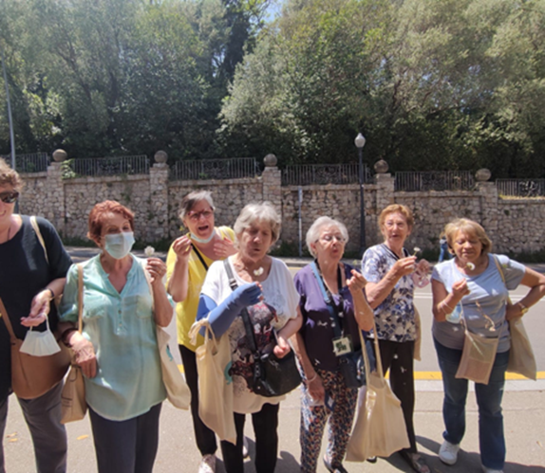
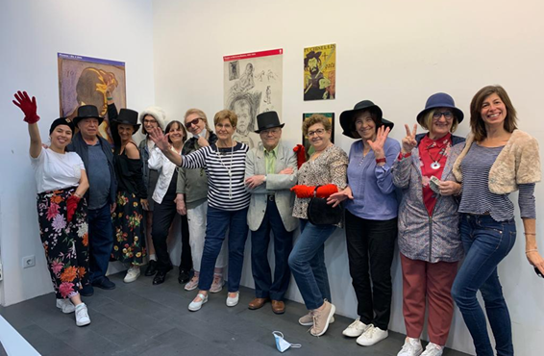
Resultats: salut social
Solitud: les persones que han fet la intervenció han millorat de manera significativa respecte a les persones que no han fet la intervenció (36% més de probabilitat que el GC de presentar nivell baix de solitud si han fet la meitat o més de les sessions)

Slide 18
Els ha donat energia i impuls, els ha reforçat mentalment i els ha fet sortir de la zona de confort i solitud en la que es trobaven sobre tot partir del covid degut al tancament i les pèrdues.
“pues nos ha dado un impulso...nos ha dado un impulso para seguir la vida, para no achicarnos, porque esto es un enchufe de...como diria yo, un enchufe de energia.” (Manolo. Porta)
“por lo menos ese ratito nos olvidábamos de todo, de los achaques, de los problemes, de todo, nos olvidábamos de todo.” (Milagros, Prosperitat)
“si, perquè una persona a la meva edat, no em pensava poder diguem-ne...revifar una mica lo que estic ara. Impensable pensar que faríem lo que estic fent ara.” (Rosina, Porta)
S’han sentit reviure, com tornar a néixer, tranquils i amb ganes de fer coses. A través d’un procés de creixement personal, han tornat a ser ells mateixos i han re-connectat amb aspectes de la seva vida que tenien apagats.
Mentre fan l’activitat s’obliden de les penes i dolències.

Slide 19
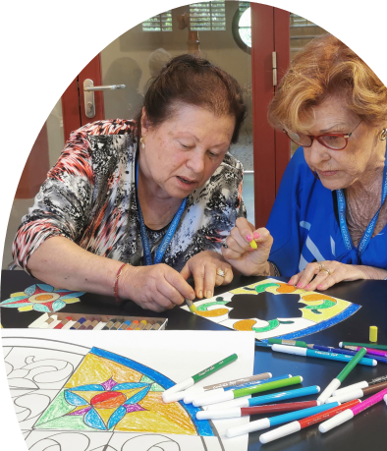
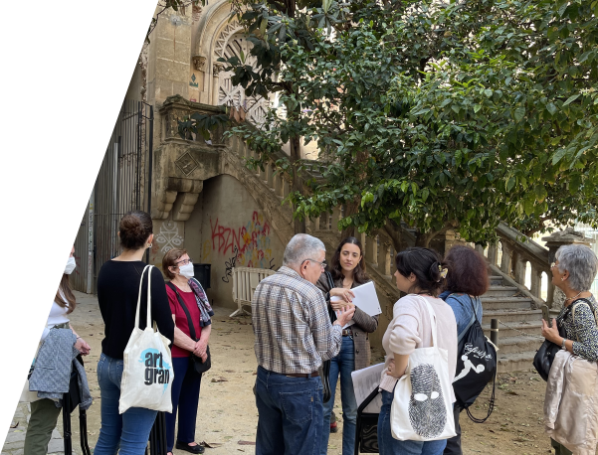
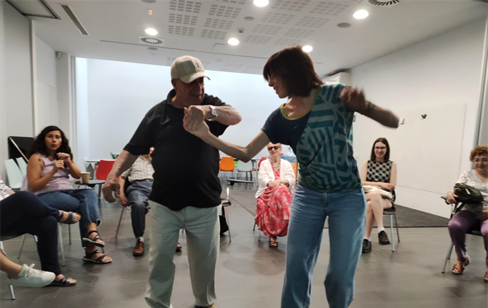
Resultats: salut física
Solitud: les persones que han fet la intervenció han millorat de manera significativa respecte a les persones que no han fet la intervenció (36% més de probabilitat que el GC de presentar nivell baix de solitud si han fet la meitat o més de les sessions)
Capacitat per a dur a terme les seves activitats quotidianes: han millorat significativament respecte al GC. El GI te 22% més de probabilitats que el GC de no presentar problemes i 24% més si han fet la meitat o més de les sessions.

Slide 20
“Yo creo que el físico pues todo, porque yo, yo si te contara...yo tengo a mi mujer esquizofrènica. Y yo muchos días pues estoy...como si estuviera solo en casa. Ella està en su mundo y yo estoy en mi mundo. Y esto pues me ha ayudado a salir del pozo ese en el que estaba, a desconectar, porque eso me ha dado la vida pues para poder mover y hacer cosas de no coger depresiones (Manolo, Porta)
El fet de sortir del barri, anar en transport públic, implica una activitat física beneficiosa.
“hombre de alguna manera si porque te obliga a moverte, te obliga a estar en activo”. (Jesús Montbau-Vall d’Hebron)
“ es que no nos hundimos. Al abrirnos la mente a nivel físico es que todo va perfecto” (Angeles, Porta)
“hombre claro, si tienes una ilusión que tal día haces tal cosa pues no es lo mismo que si tal día lo tengo vacío.” (Flora, Porta)
Fan la connexió entre la salut física i la holística (a través de les activitats i la connexió amb el grup, es desencadenen una
sèrie de processos que acaben impactant en la percepció de la salut.
Estan motivats per tot el que aprenen, els hi dóna energia i ganes de fer coses.

Slide 21
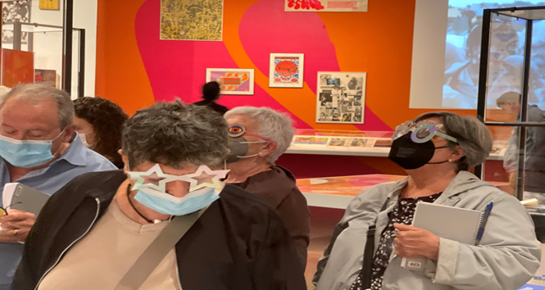
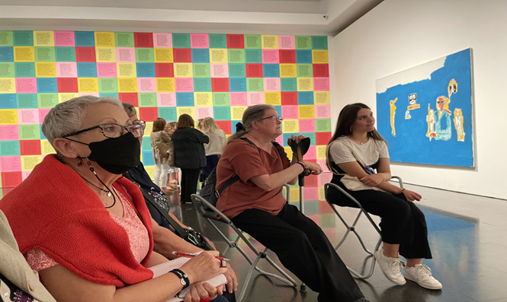
Resultats: besestar emocional
Solitud: les persones que han fet la intervenció han millorat de manera significativa respecte a les persones que no han fet la intervenció (36% més de probabilitat que el GC de presentar nivell baix de solitud si han fet la meitat o més de les sessions)
Capacitat per a dur a terme les seves activitats quotidianes: han millorat significativament respecte al GC. El GI te 22% més de probabilitats que el GC de no presentar problemes i 24% més si han fet la meitat o més de les sessions.
Benestar emocional: han millorat significativament respecte al GC en el sentiment d’alegria, presentant major puntuació.

Slide 22
Els ha donat energia i impuls, els ha reforçat mentalment i els ha fet sortir de la zona de confort i solitud en la que es trobaven sobre tot partir del covid degut al tancament i les pèrdues.
“pues nos ha dado un impulso...nos ha dado un impulso para seguir la vida, para no achicarnos, porque esto es un enchufe de...como diria yo, un enchufe de energia.” (Manolo. Porta)
“por lo menos ese ratito nos olvidábamos de todo, de los achaques, de los problemes, de todo, nos olvidábamos de todo.” (Milagros, Prosperitat)
“si, perquè una persona a la meva edat, no em pensava poder diguem-ne...revifar una mica lo que estic ara. Impensable pensar que faríem lo que estic fent ara.” (Rosina, Porta)
S’han sentit reviure, com tornar a néixer, tranquils i amb ganes de fer coses. A través d’un procés de creixement personal, han tornat a ser ells mateixos i han re-connectat amb aspectes de la seva vida que tenien apagats.
Mentre fan l’activitat s’obliden de les penes i dolències.

Slide 23
Conclusions
Hi ha un augment significatiu del sentiment d’alegria en les persones participants en ArtGran.
La solitud disminueix significativament en les persones participants.
Augmenta significativament el percentatge de persones que no tenen problemes per fer les activitats quotidianes.
ArtGran ha ajudat a sortir, relacionar-se i a sentir-se menys sols. Això fa que se sentin millor tan física com emocionalment.
Els ha empoderat: s’han sentit més valents, tenir il·lusió, i augmentar la seva autoestima perquè senten que encara poden fer coses i que la seva opinió compta i és important.

Slide 24
Conclusions
6. S’han divertit, han rigut i han fet, si no amics, contactes interessants i agradables amb els quals probablement d’una manera o altra es continuaran relacionant.
7. Ha canviat la seva visió dels museus, de l’art i de la cultura, veuen que està a l’abast de tothom. Ha generat una oportunitat, ha obert una porta i pensen que hi ha molts llocs bonics i interessants al seu voltant i tenen ganes de descobrir.
8. Han sortit del forat, del “caparazón”, de la zona de confort i han estat capaços de generar un sentiment de grup en el qual, cadascun d’ells hi ha pogut trobar el seu lloc.

Slide 25
Més info a l’Observatori de Salut i Impactes de Polítiques (OBSIP):
https://dades.aspb.cat/obsip/avaluacions/avaluacio-del-programa-artgran
A l’OBSIP podreu trobar, entre d’altres:
Informe d’avaluació:
https://www.aspb.cat/wp- content/uploads/2023/10/ASPB-Avaluacio_ArtGran.pdf
Article científic: https://pubmed.ncbi.nlm.nih.gov/38552347
Video del projecte: https://youtu.be/wlPlYyf-C8Q

Slide 26
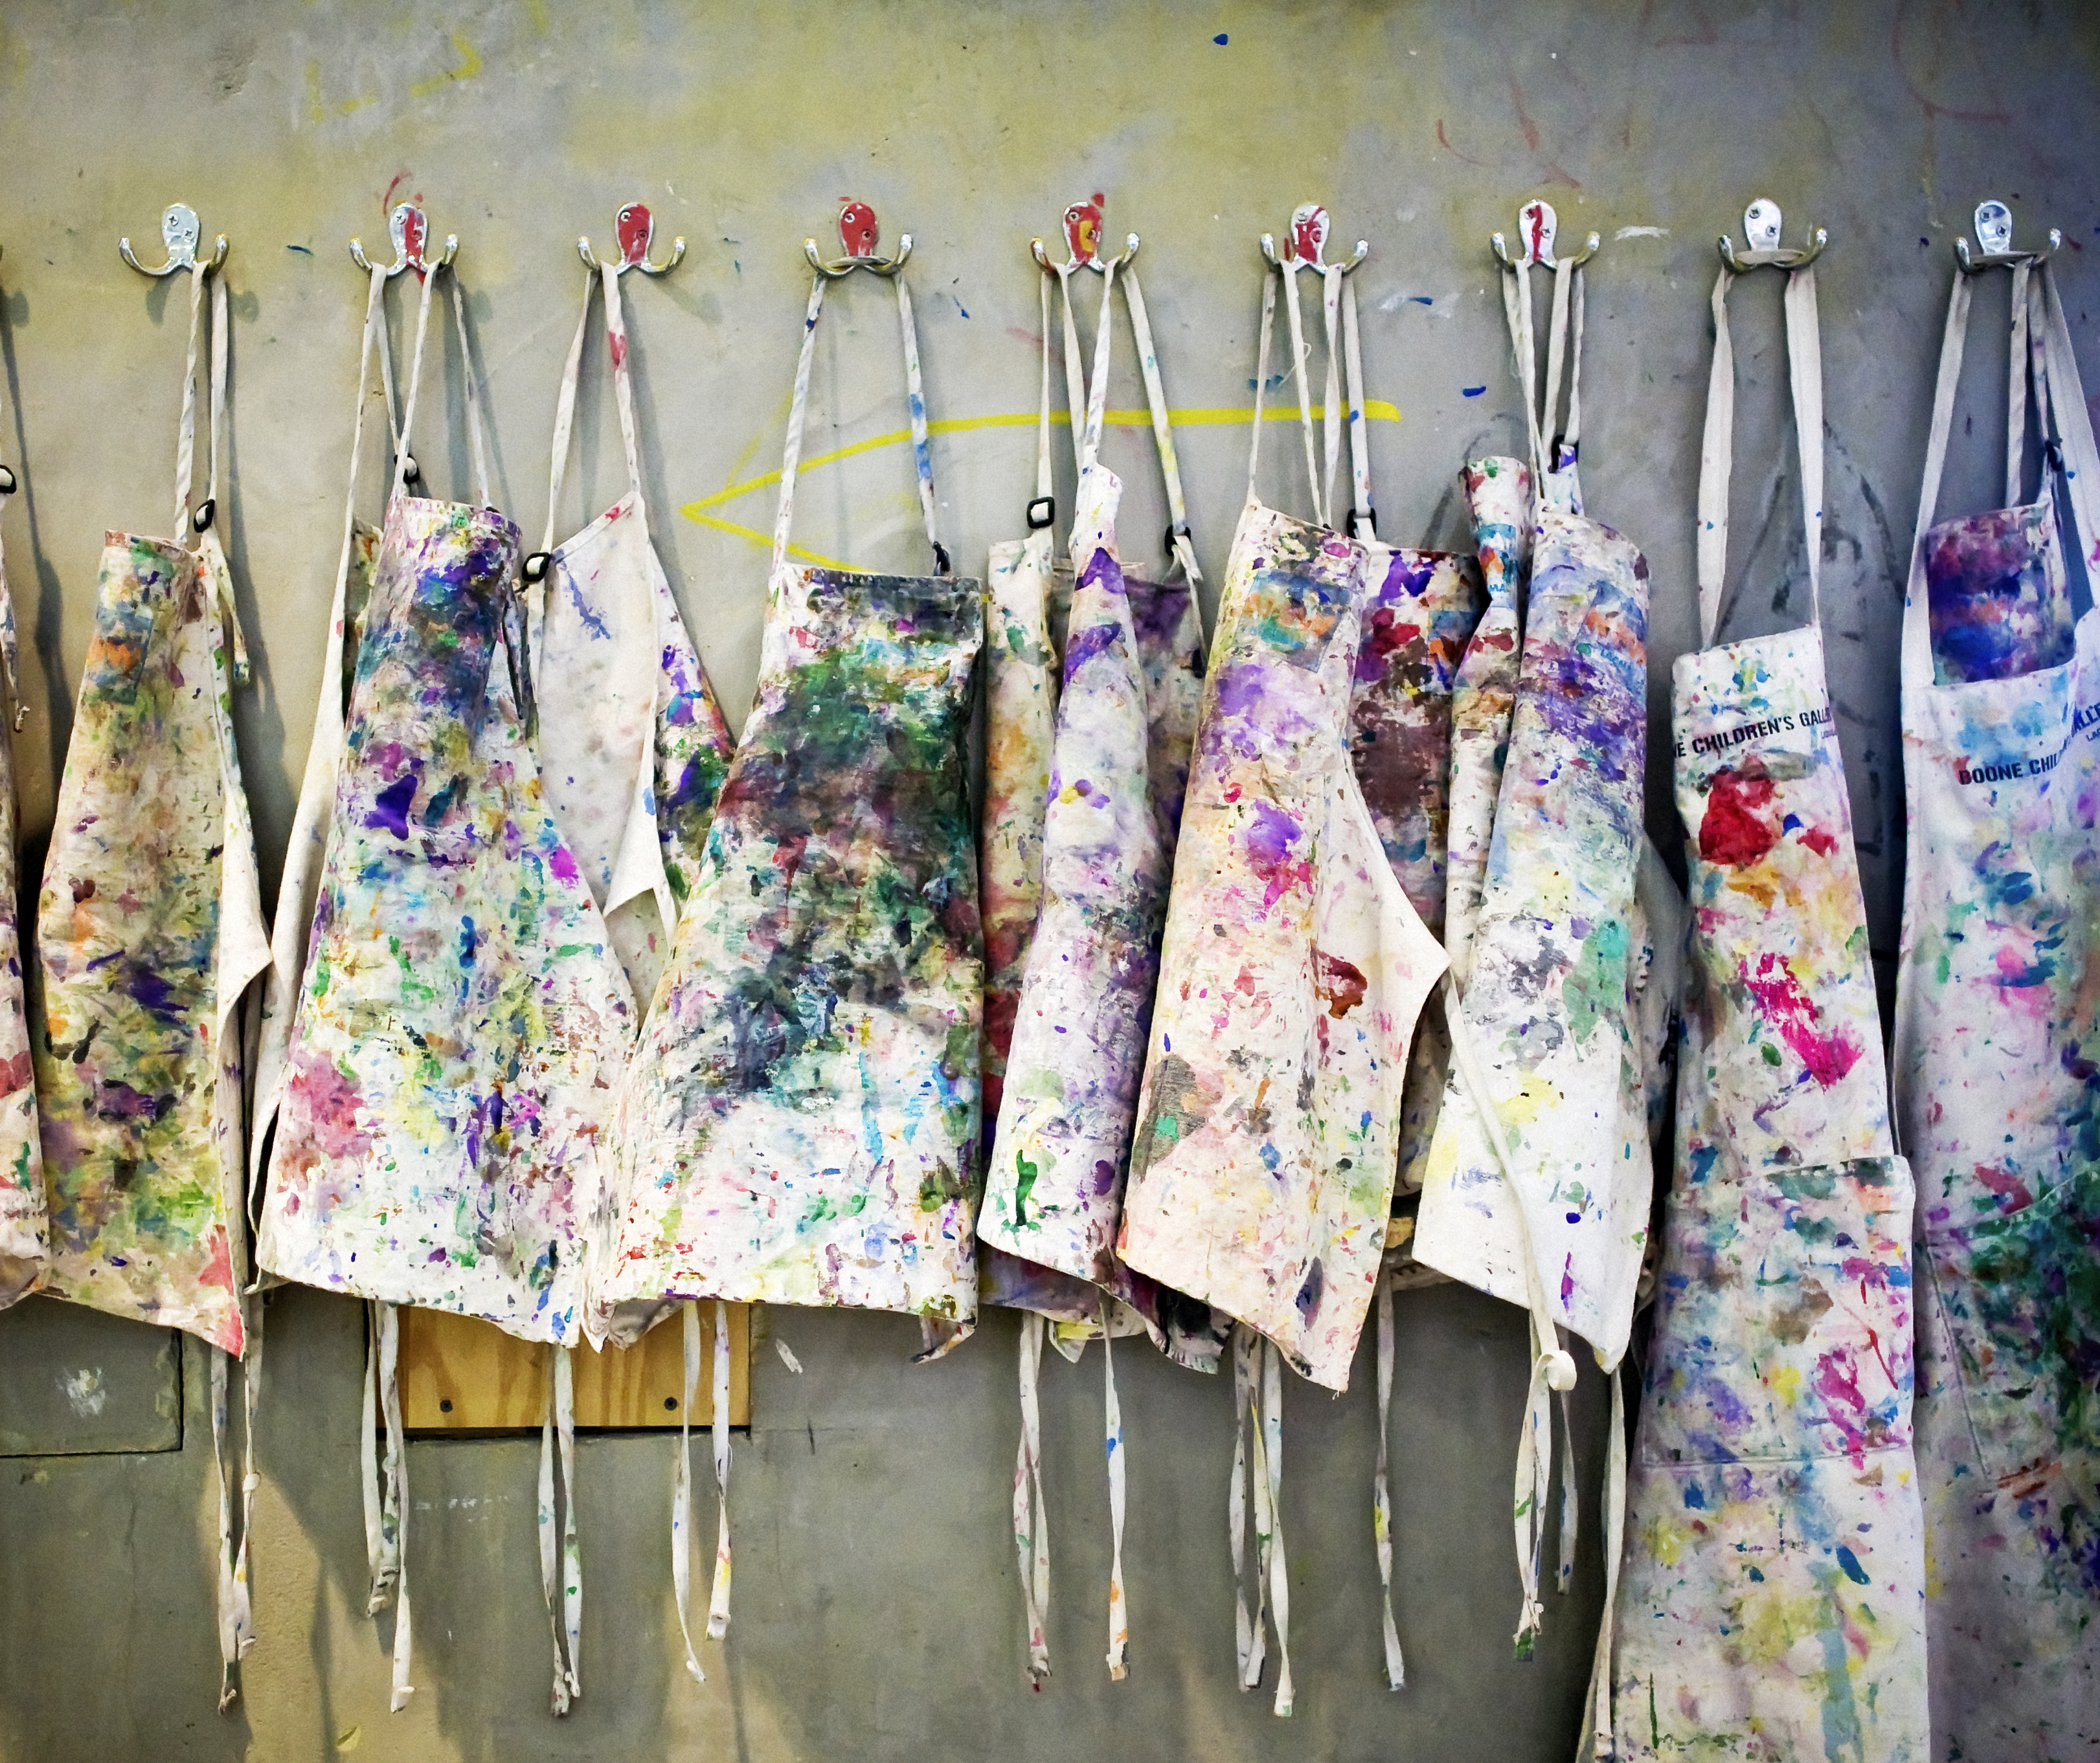
MOLTES GRÀCIES !!!
Rosa Puigpinós Riera
rpuigpi@aspb.cat
www.aspb.cat

